Slide 1

JAVA PROJECT
2조 일조

Slide 2
Index
1.
팀&프로젝트 소개
2.
ERD
3.
로직 프로세스
4.
시연

Slide 3

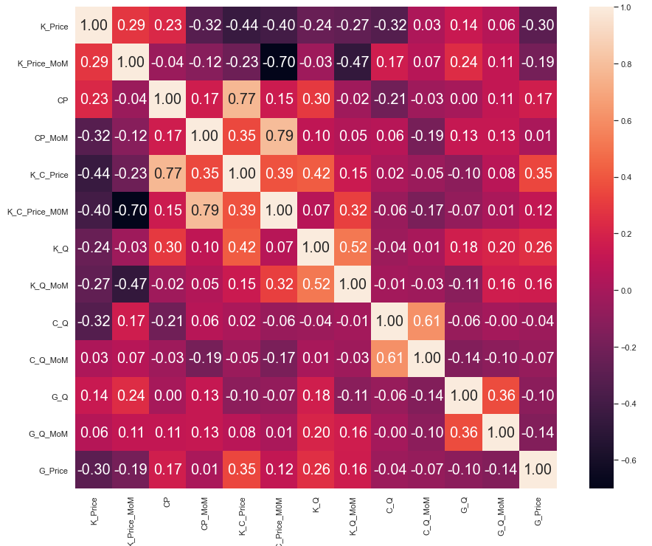


1.팀 & 프로젝트 소개
팀 소개
프로젝트 소개
음악 정보와 음원 스트리밍 서비스를 제공하는 멜론의
시스템을 구현

Slide 4

2. ERD
2. ERD
review
reviewnum int - PK
regdate datetime
reviewdetail varchar(4000)
userid varchar(300) - FK(alluser)
albnum int - FK(album)
songnum int - FK(song)
song
songnum int - PK
songname varchar(300)
songinfo varchar(4000)
lyrics varchar(10000)
singer varchar(300)
genre varchar(300)
likecnt int
playcnt int
writer varchar(300)
lyricist varchar(300)
userid varchar(300) - FK(alluser)
albnum int - FK(album)
alluser
userid varchar(300) - PK
userpw varchar(300)
username varchar(300)
userage int
userphone varchar(300)
useremail varchar(300)
usernick varchar(300)
perm boolean
playlist
playlistnum int - PK
regdate datetime
userid varchar(300) - FK(alluser)
songnum int - FK(song)
album
albnum int - PK
albname varchar(300)
regdate datetime
reldate date
producer varchar(300)
userid varchar(300) - FK(alluser)
Notes:
구성 설명

Slide 5
3. 로직 프로세스
3. 로직 프로세스
회원가입
로그인
업로더
일반유저
앨범등록
노래등록
마이페이지
등록한 앨범 및 노래 조회
등록한 앨범 수정 및 삭제
등록한 노래 수정 및 삭제
회원정보 수정 및 탈퇴
차트100 노래 조회
모든 노래 조회
노래 검색
마이페이지
리뷰 작성
회원 정보 수정 및 추가
회원 탈퇴
노래 리뷰
앨범 리뷰
리뷰 수정 및 삭제
마이 플레이리스트

Slide 6

4. 시연

Slide 7
JAVA PROJECT
Thank you.
감사합니다.

